Slide 1
分布式消息队列介绍 ---Flatq
邓磊
2014-10-11

Slide 2
消息队列模型
简单的生产者、消息者队列
Memcacheq：memcache协议、多队列、采用bdb存储消息。
Httpsqs：http协议、多队列、采用cabinet存储消息。
点对点（PTP）、消息订阅（pub/sub)
ActiveMq：实现了JMS1.1接口
RabbitMq：实现了AMQP协议。
消息仓库
Kafka
基于Topic的消息读取，采用pull模式。
Flatq
支持单机/多机两种版本。
基于Topic的消息读取，采用push模式。

Slide 3
应用场景
IDC间的消息同步。
分布式系统各个服务的一致性更新。
消息的多业务处理需求。

Slide 4
flatq单机版/多机版
通过配置文件区分。
单机版：不需要zookeeper服务。单实例服务，提供主从功能。用户所有操作直接与mq实例交互，需手动配置主从，及主从切换。
多机版：需要zookeeper服务。利用zookeeper实现分布式部署，内部动态实现主从配置及切换。用户通过proxy与mq进行交互。

Slide 5
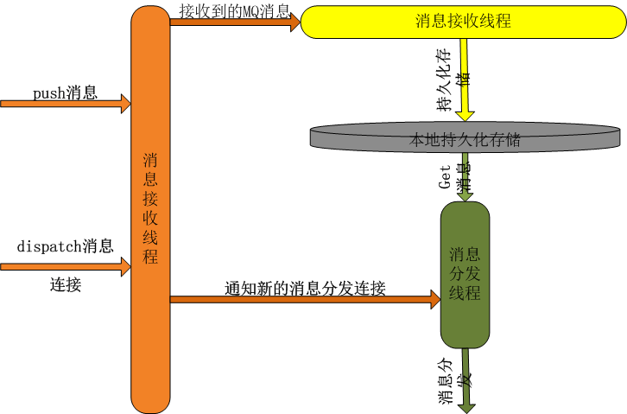
单机版服务架构图

Slide 6
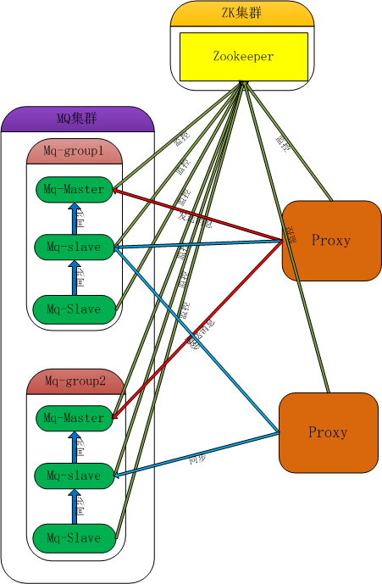
多机版系统架构图

Slide 7
多机版架构说明
Mq按照group进行分组。一个group内的mq由一台master,多台slave组成.
Master负责消息的接收，同步。Slave从master中同步数据，可负责消息的同步。
当master宕机后，sid最大的slave将变为master进行数据接收。
Zookeeper中记录各group,mq,topic,source的详细信息。
用户端使用product_proxy/subscribe_proxy进行数据的发送与订阅。由proxy与对应mq进行数据交互。

Slide 8
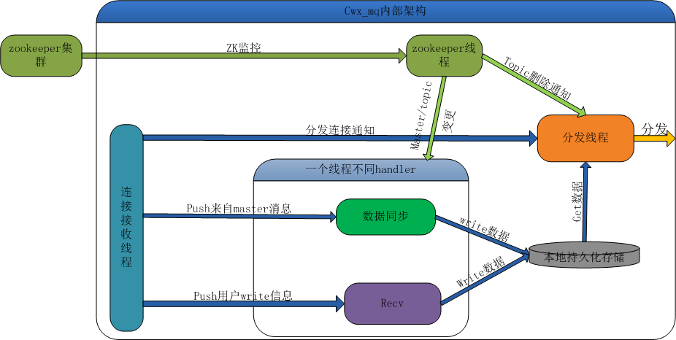
多机版mq服务内部架构图

Slide 9
多机版mq内部服务架构说明
监听zookeeper，并注册对应节点信息。通过zk获取master变更信息。
如果为master则开启数据接收服务。如为slave则开始连接master进行数据同步。
消息分发线程负责所有分发连接的消息分发工作。
不做写cache,全部依靠磁盘进行数据读写。

Slide 10
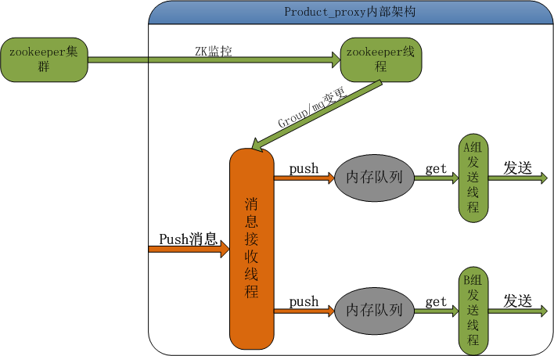
Product_Proxy(发送代理)内部架构

Slide 11
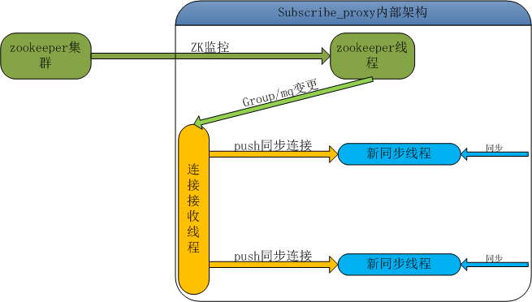
subscribe_proxy(订阅代理)架构

Slide 12
Zookeeper目录结构
\---flatq # 根目录地址
|---group1 # mq组group1目录地址
| |-master:保存master-id信息(代理使用)
| |---mq :存放该组master信息(【master-id】:【新master最小sid】:【最新sid】:【最新timestamp】 )
| | |---id-session_id-seq ：格式【id】-【zk_session_id】-【zk_seq】，存放为【最大sid】:【更新timestamp】:【配置文件信息】 # (临时节点)
| | |--- id-session_id-seq ：格式【id】-【zk_session_id】-【zk_seq】，存放为【最大sid】:【更新timestamp】:【配置文件信息】 # (临时节点)
| |---topic ：保存各topic的【topic:sid:timestamp】:【topic:sid:timestamp】
| | |---topic1 ：存放【状态】:【binlog配置信息】topic状态信息：0:正常,1:冻结 2:已删除
| | | |---source1：存放source1同步的【sid】:【剩余消息数】
| | | |---source2：存放source2 同步的【sid】:【剩余消息数】

Slide 13
功能描述
支持并发的消息接收
支持多topic消息
支持消息的持久化存储
支持消息的顺序异步分发
支持数据分发的gzip压缩。
支持master-slave级联
支持消息的反复获取
支持连接的keep-alive
支持消息chunk，可以将多个小消息打包发送。
支持0~10M的消息包。
支持topic消息多group存储。

Slide 14
谢谢！

